Slide 2
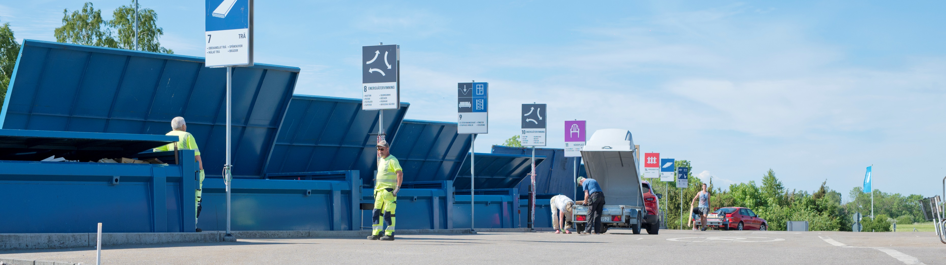

Slide 3
Här kan man skriva något
Även här

Slide 4
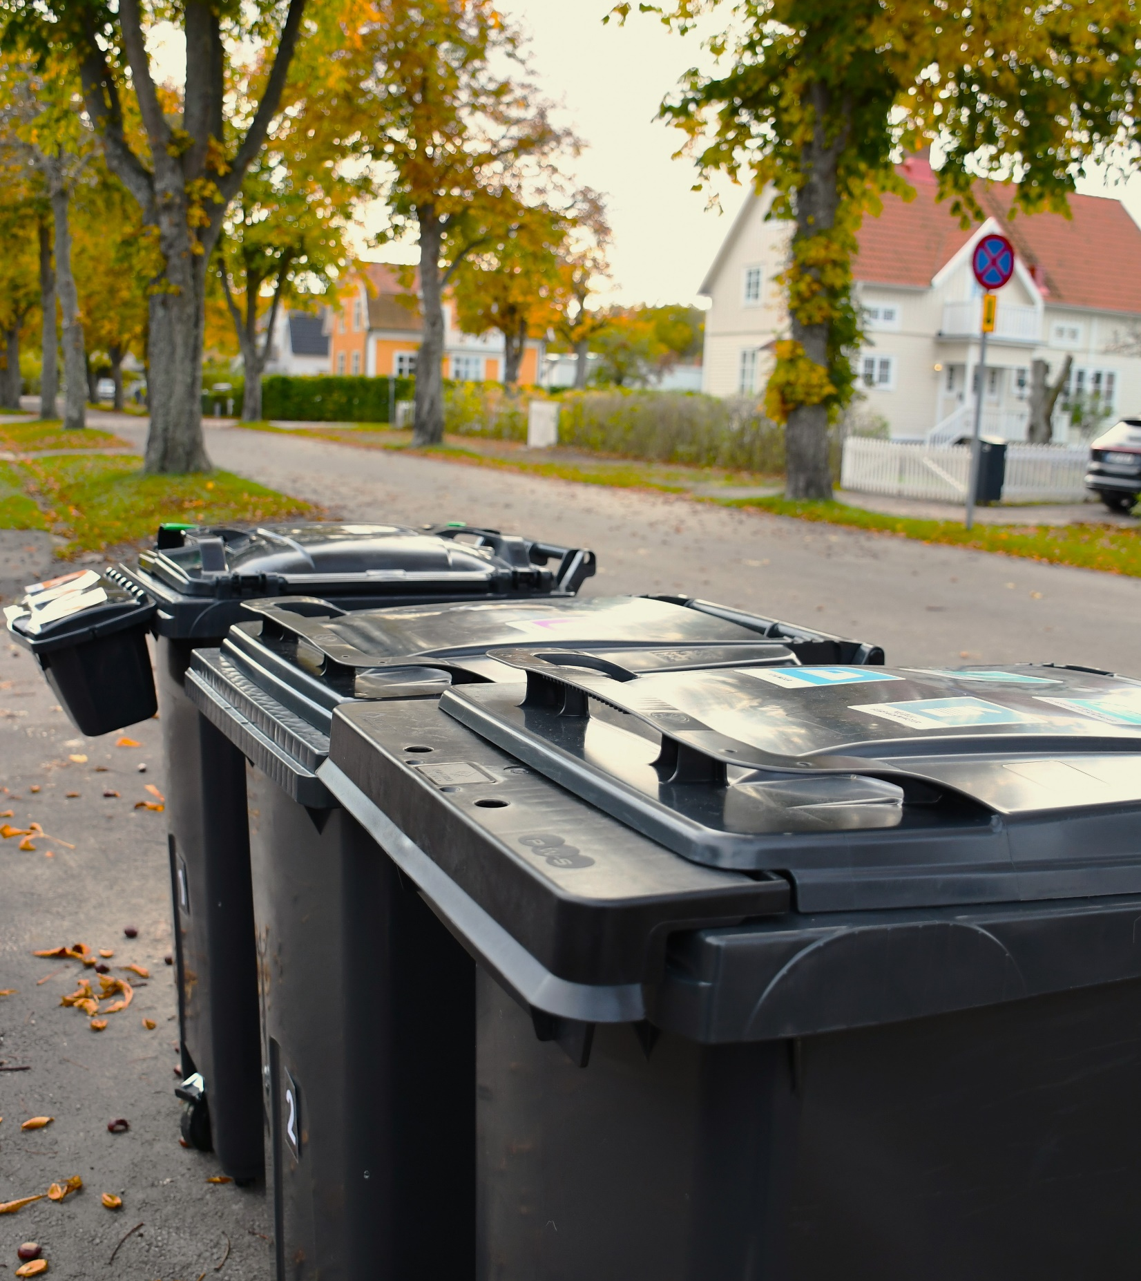

Slide 5
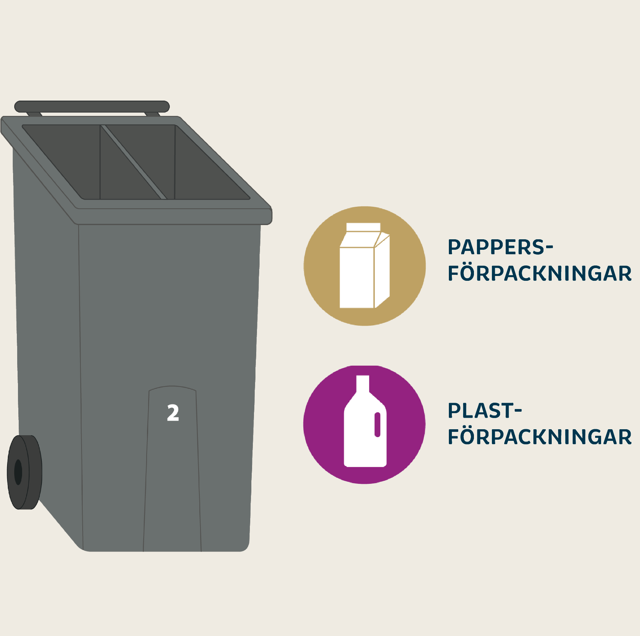
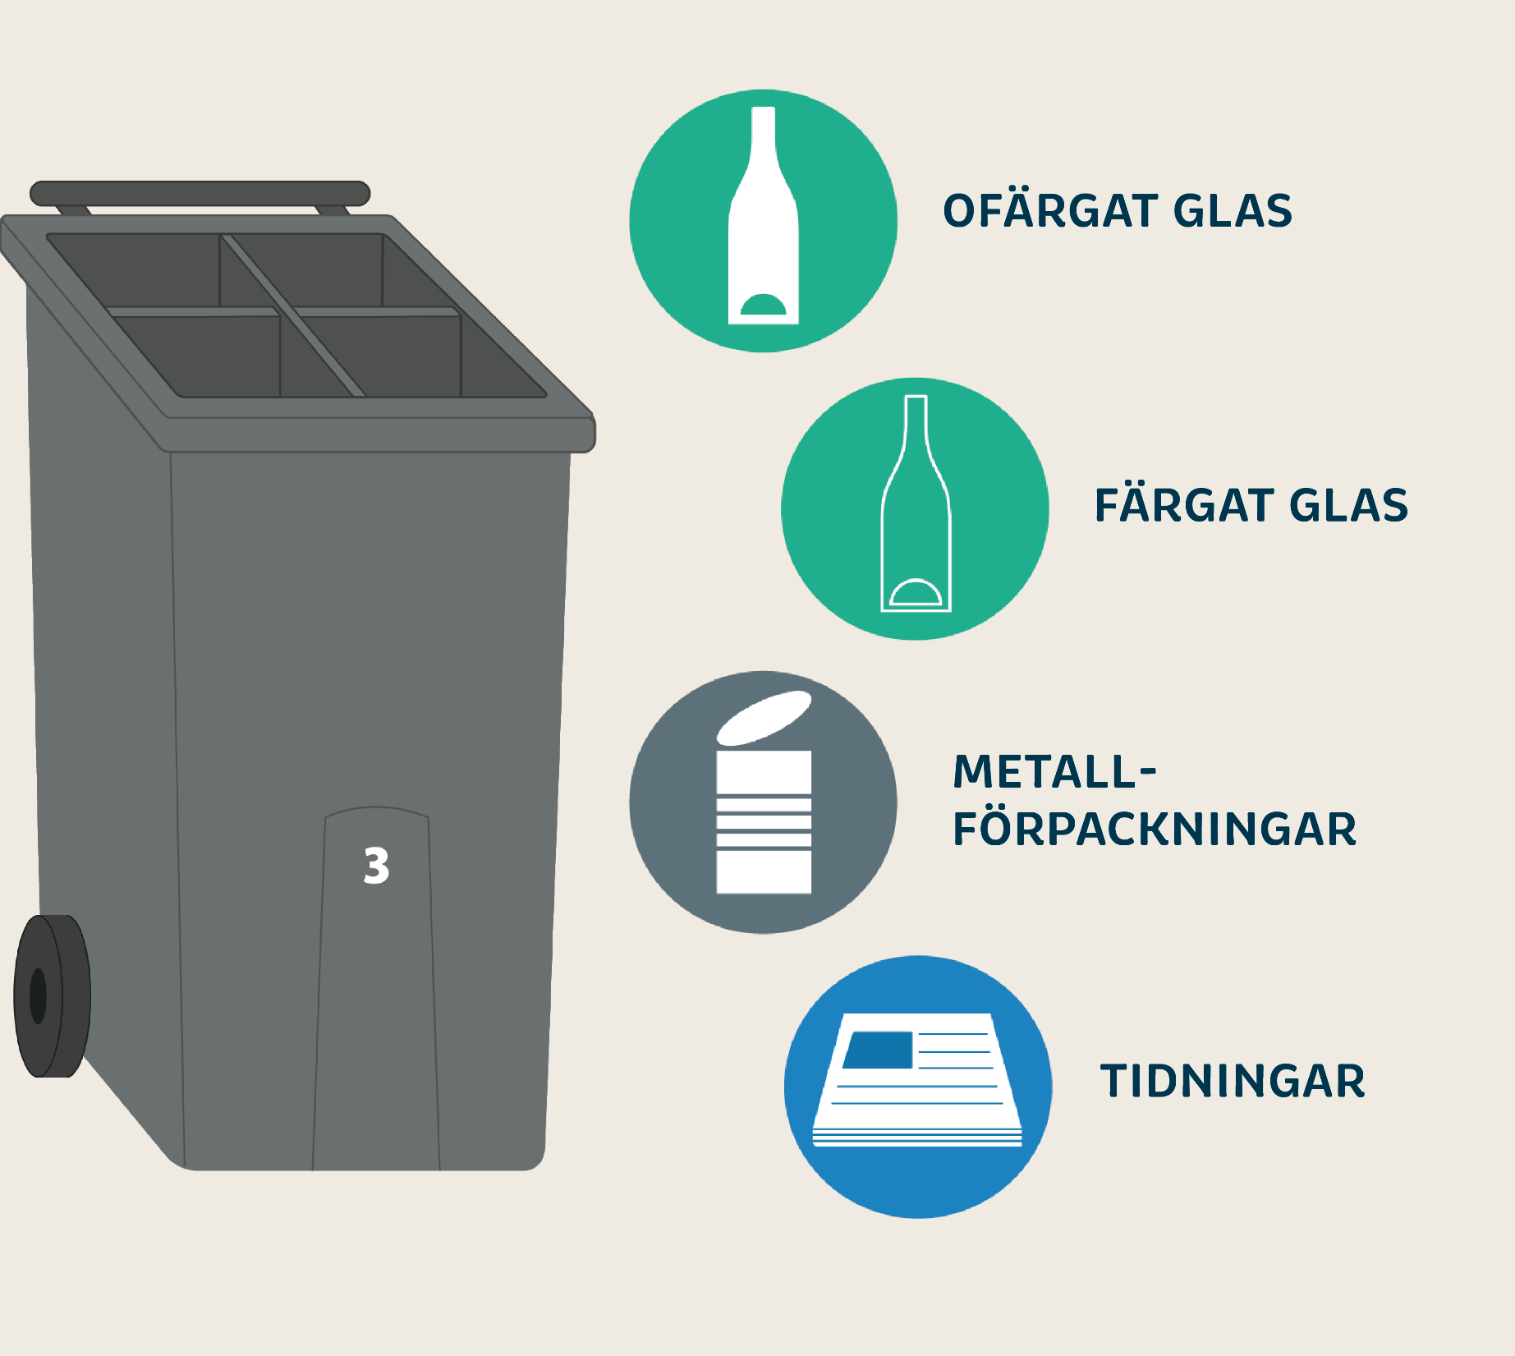
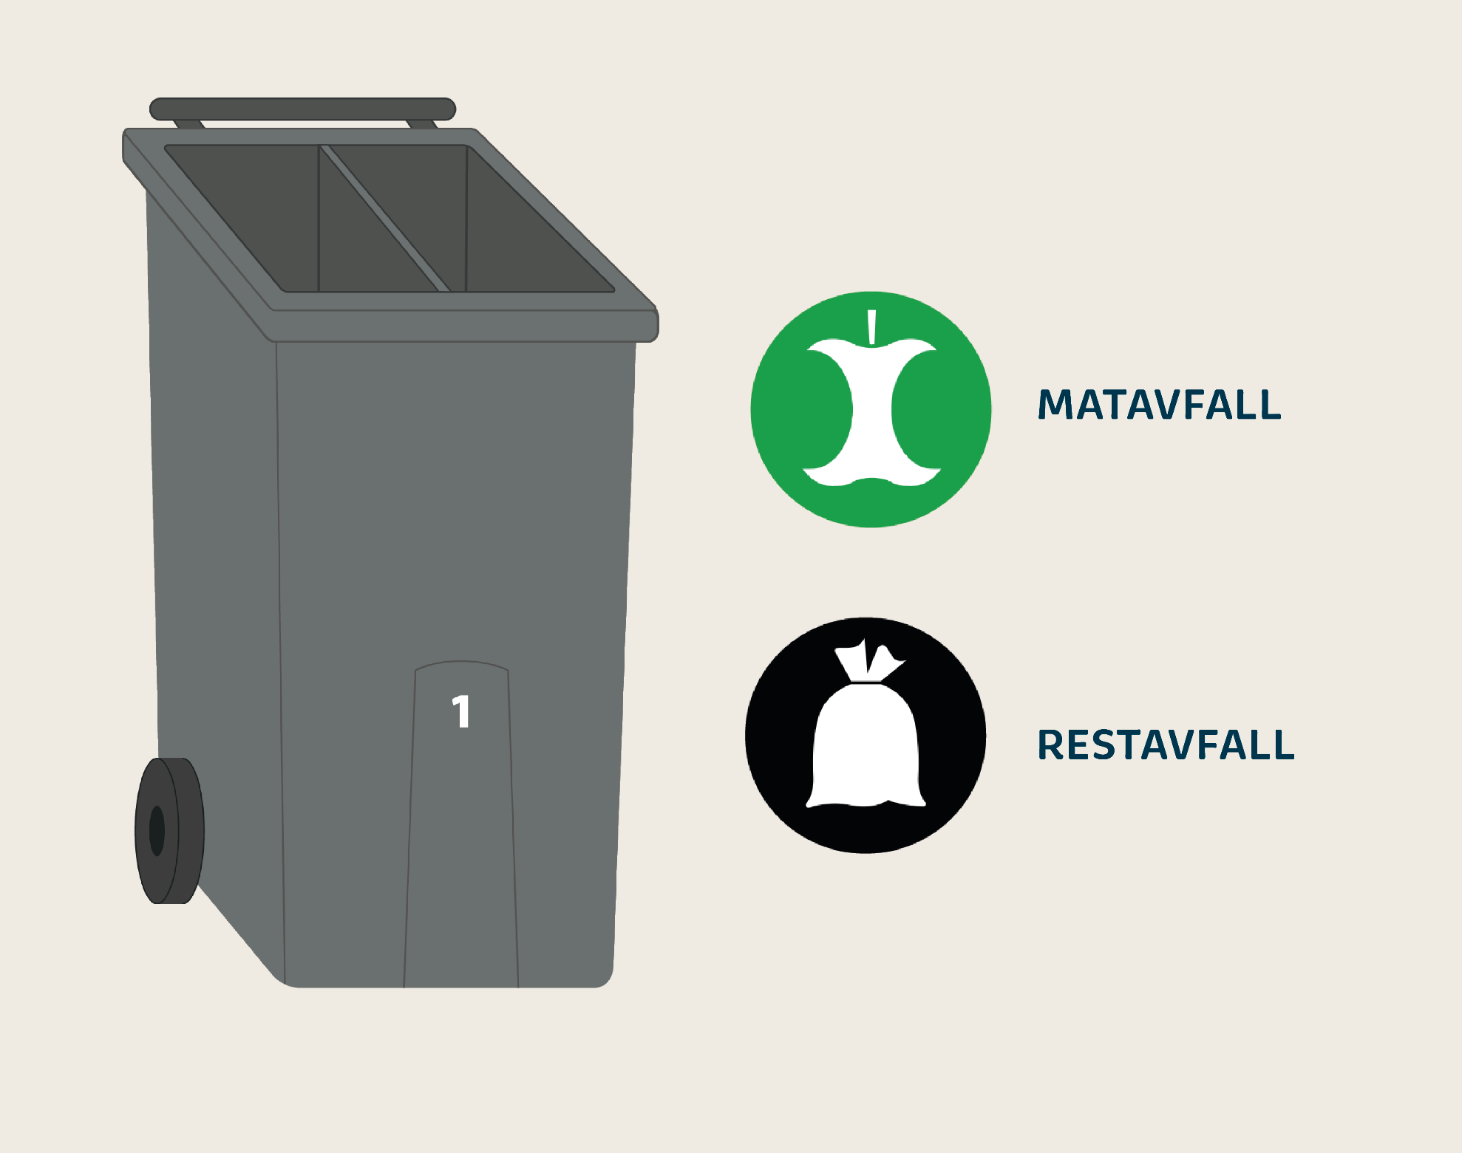

Slide 6
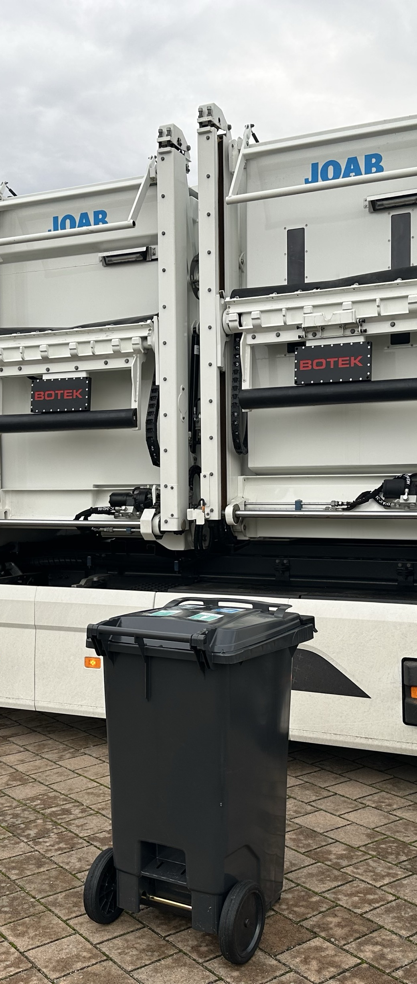
Rubrik
Skriv text här

Slide 7
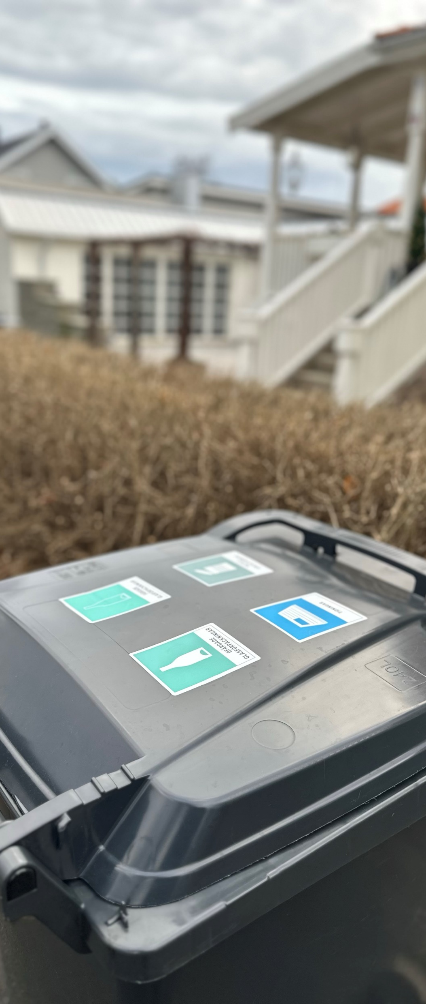

Slide 8
Denna kan man använda om
man vill skriva lite mer!

Slide 9
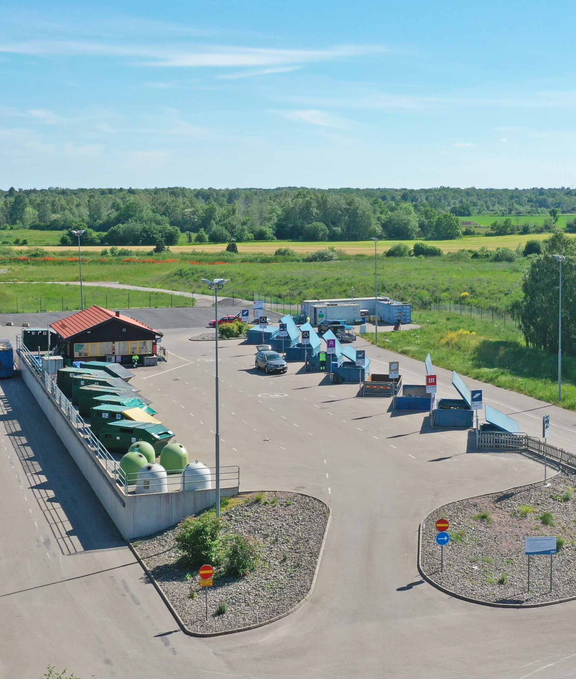
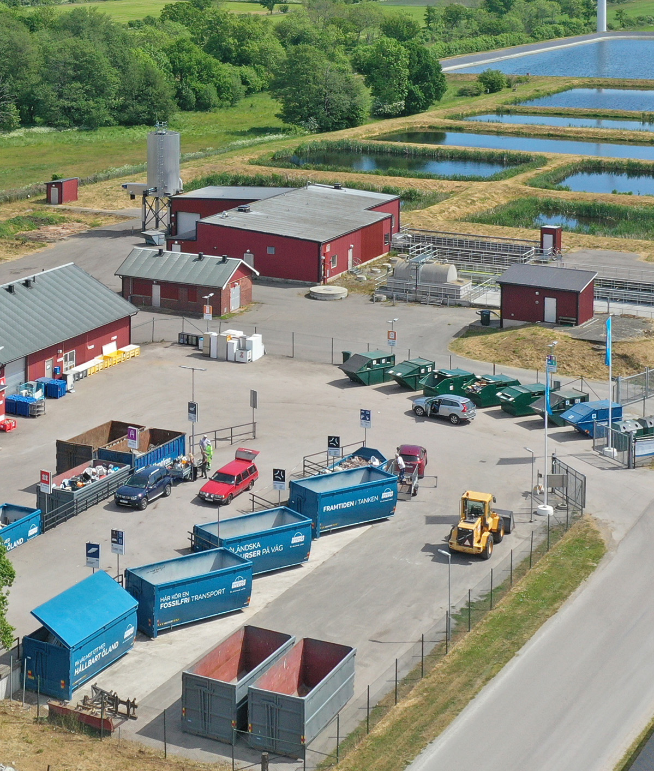

Slide 10
Tack för din tid!
Har du några frågor?
Tveka inte att kontakta oss
info@borgholmenergi.se I 0485 – 883 00 I borgholmenergi.se

